Slide 1
Logos polytechnikos
Řízení softwarového projektů
Release 2

Slide 2
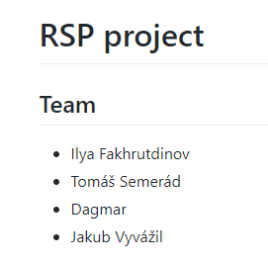




Tvorba redakčního systému

Slide 3
Vytvořené role
Rozhodnutí důležitá pro vývoj

Slide 4
Testování

Slide 5
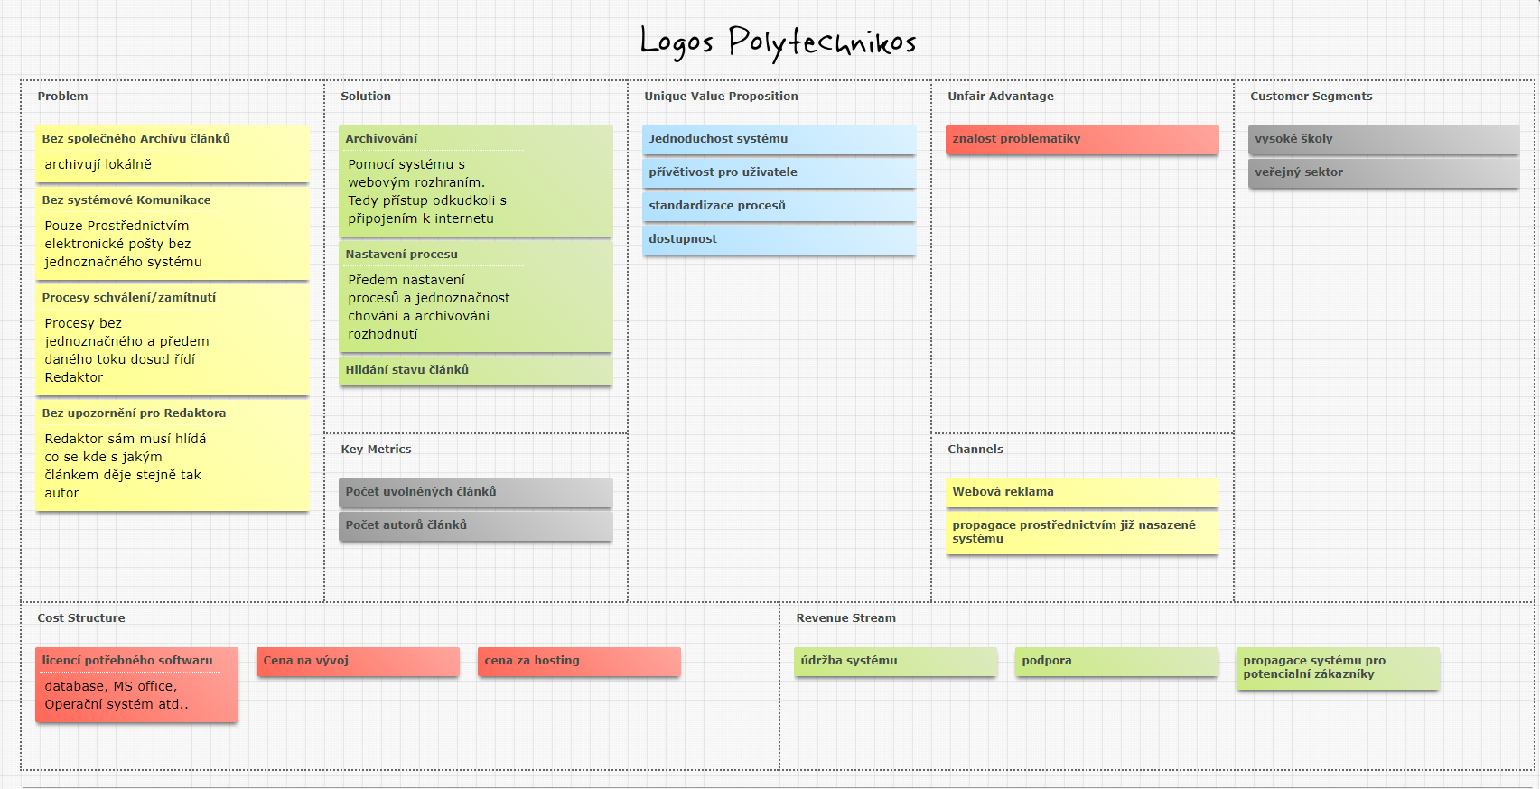
Uživatelský návod

Slide 6
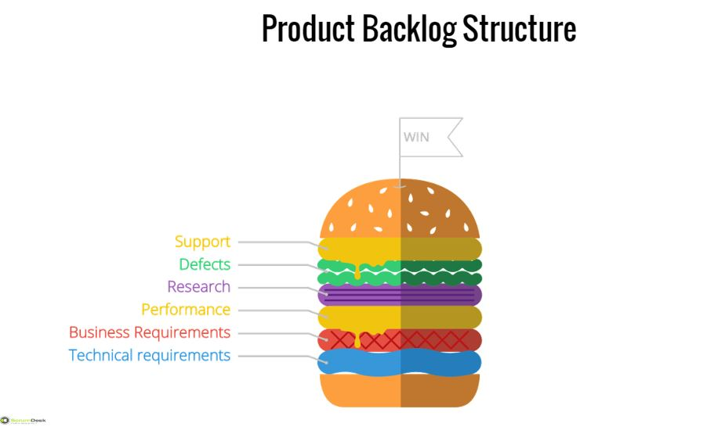
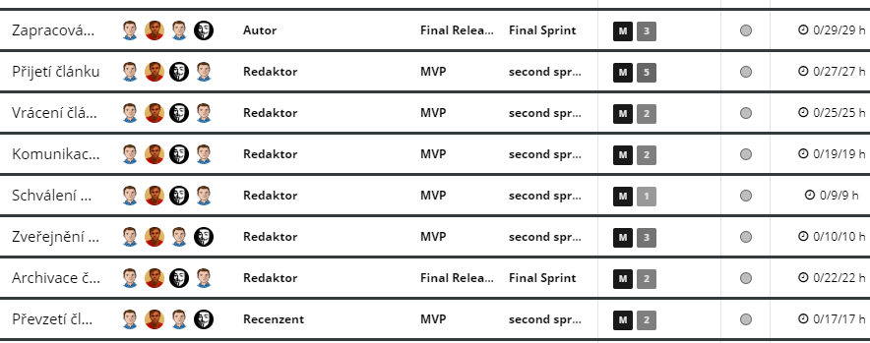
Hodnocení konkurenčního projektu
Vyplnění backlogu
Odhad časové náročnost
Jednotlivé Itemy přiřazeny členům týmu

Slide 7
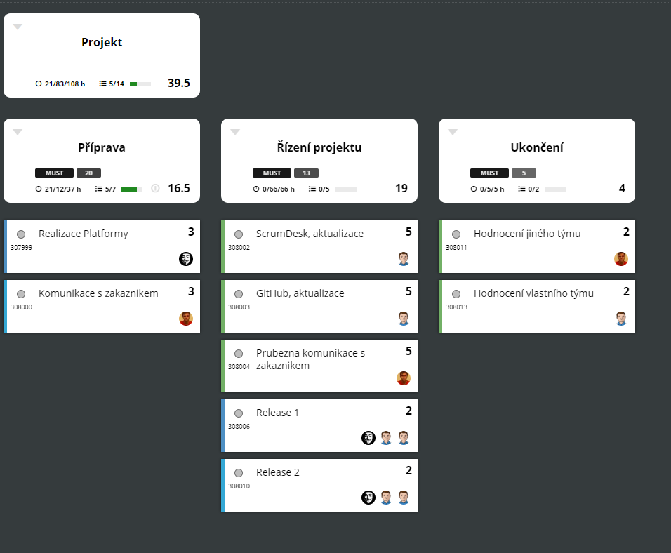
Aktualizave Scrum Desku
Rozděleno do dvou sekcí
Project
Product

Slide 8
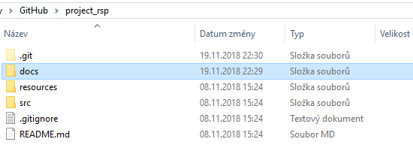
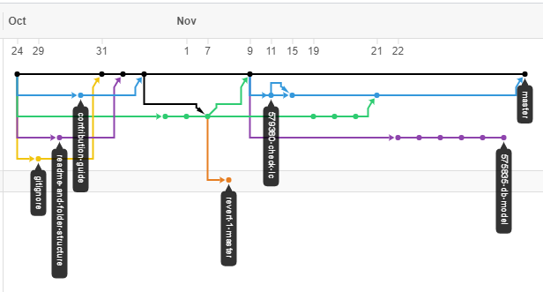
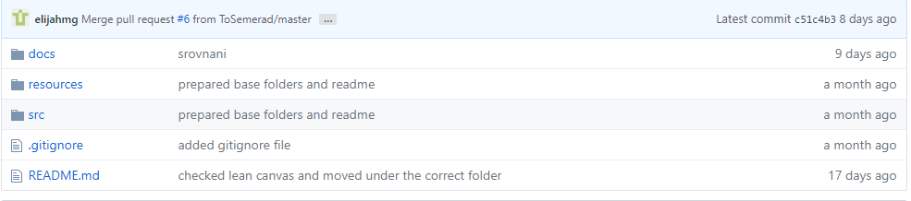
Aktualizace GitHub

Slide 9
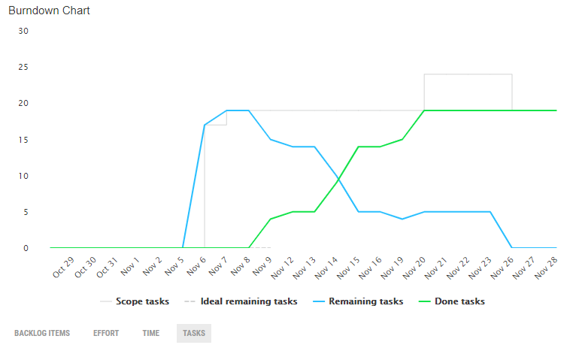
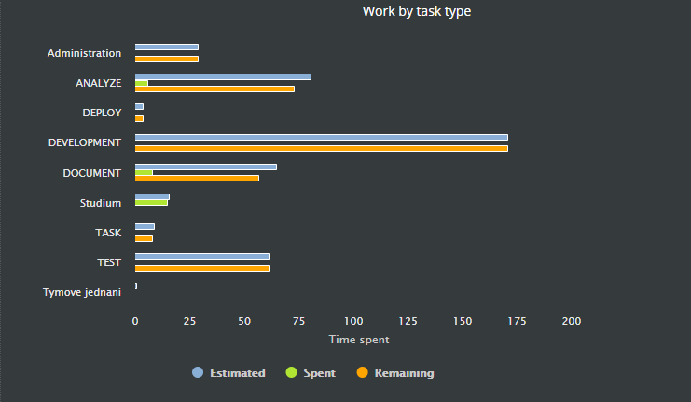
Plnění

